Slide 1
M.A.R.I.A.
acolhimento para quem precisa de ajuda

Slide 2
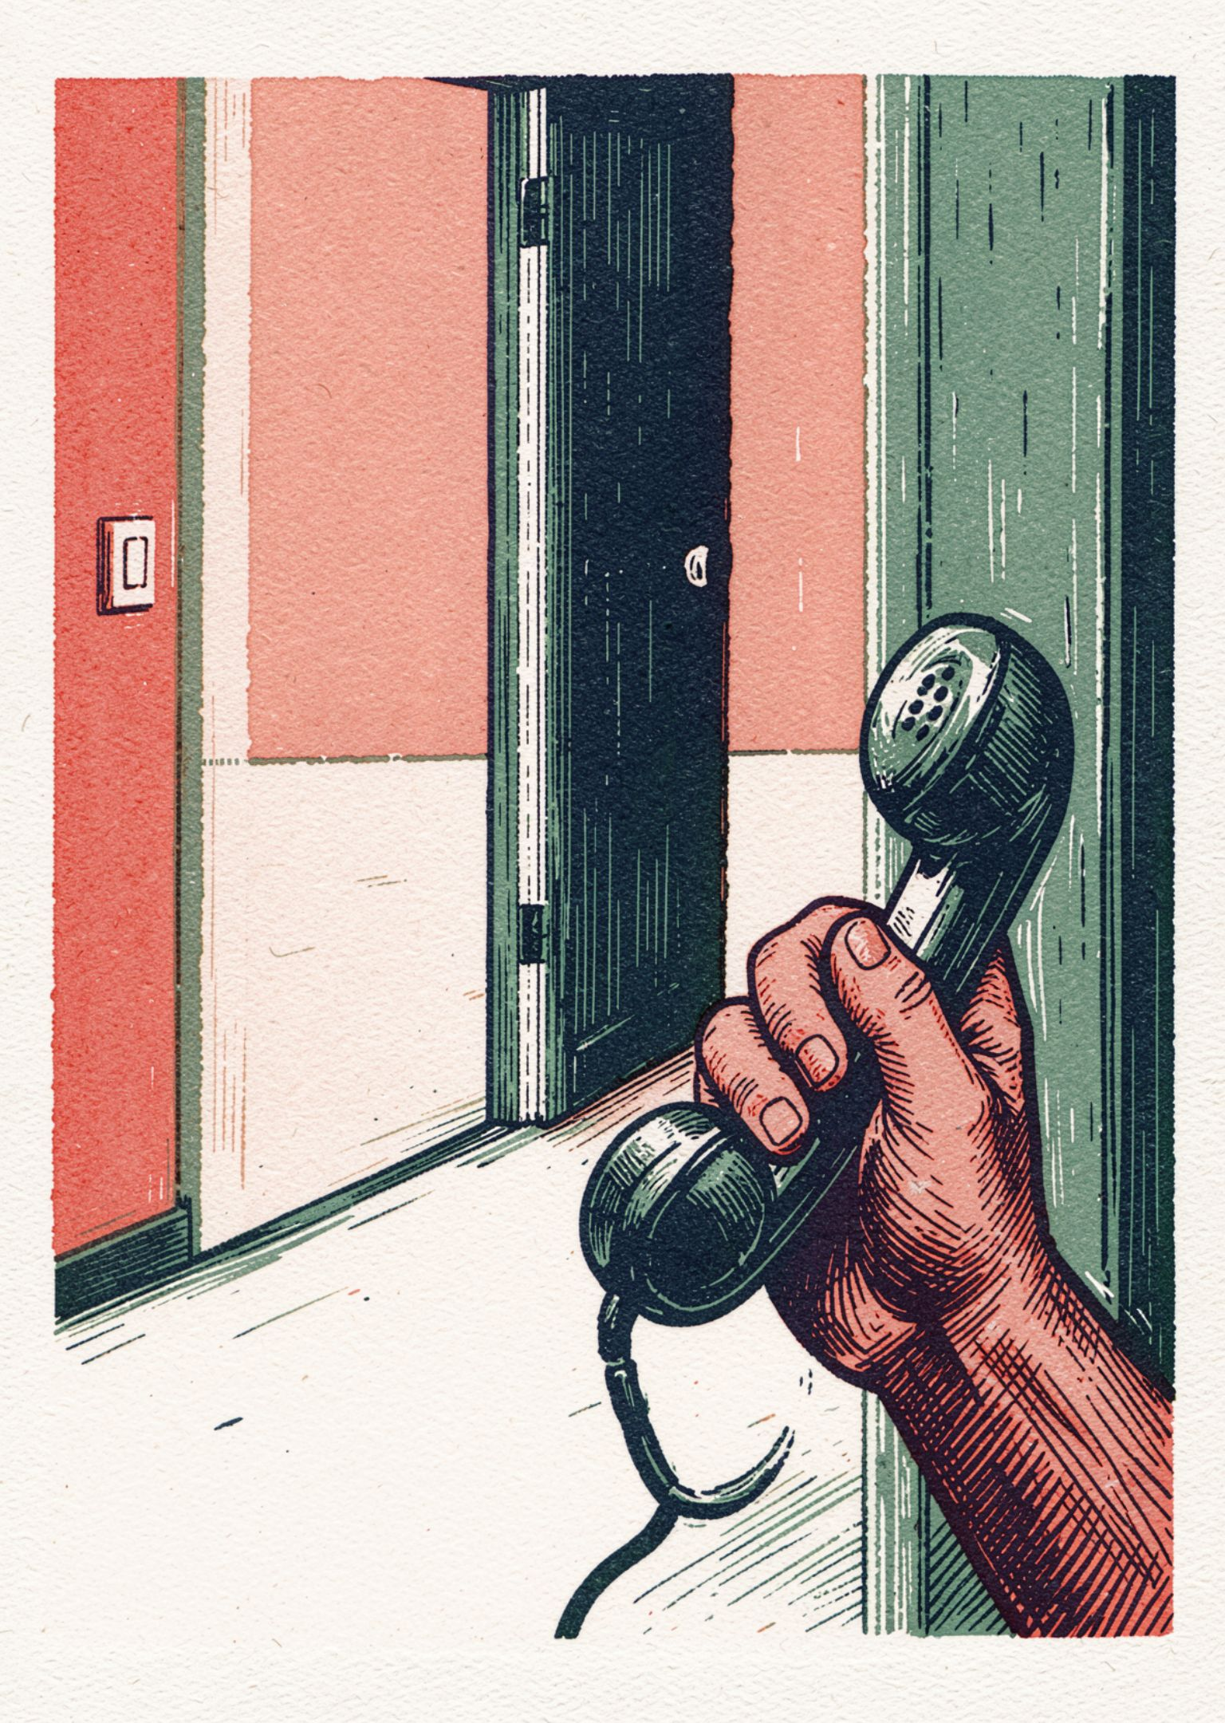
O desafio é oferecer ajuda sem aumentar o risco
Vítimas de violência podem precisar de informação, escuta e segurança ao mesmo tempo
O momento de sair da relação pode elevar o risco; por isso, a conversa não deve pressionar a separação

Slide 3

Acolher vem antes de orientar
Escutar primeiro, sem julgamento e sem forçar relatos
Fazer uma pergunta por vez e pedir permissão antes de mudar de assunto
Respeitar recusas: “agora não” não encerra o vínculo

Slide 4




Seis formas de violência que precisam ser reconhecidas
Física
Psicológica
Sexual
Agredir corporalmente ou forçar contato
Manipulação, humilhação e isolamento
Atos sem consentimento ou coerção
Moral
Vicária
Patrimonial
Controlar bens, dinheiro ou impedir trabalho
Explicações breves ajudam a pessoa a nomear o que está vivendo. A identificação acontece com cuidado, sem transformar a conversa em interrogatório.

Slide 5

A conversa avança por convites, não por menus
01
02
03
04
Começar
Acolher
Oferecer
Retomar
Começar com uma pergunta aberta sobre como a pessoa está
Acolher cada resposta e perguntar o que mais pesa naquele momento
Oferecer um tópico com permissão: “Posso te passar os telefones de ajuda?”
Retomar a escuta depois de cada orientação

Slide 6




Segurança tem prioridade máxima
Quando há emergência, a conversa muda de caminho imediatamente.
Sinal de Emergência
Orientação de Risco
Desvia imediatamente para o protocolo de ajuda
Suporte para suicídio, saúde e plano
Acesso Rápido
Contatos 190 e 180 disponíveis

Slide 7



O que a M.A.R.I.A. pode oferecer
Telefones e plano de segurança
Telefones de ajuda, plano de segurança e mensagens prontas para a rede de apoio
Caminhos possíveis
Orientações sobre denúncia, saída da relação e situações especiais
Contato contínuo
Check-ins para saber como a pessoa está se sentindo após cada assunto

Slide 8

A ajuda local começa pela localização da vítima
A conversa pergunta se a pessoa quer buscar apoio próximo
Com cidade e estado, monta buscas para delegacia da mulher, centro de referência, Defensoria, CREAS e hospital
Os links não inventam endereços e avisam quando a informação não foi confirmada

Slide 9
Privacidade e autonomia fazem parte do cuidado
Privacidade
Autonomia
O protótipo funciona em um único arquivo, sem servidor, conta ou chave de API
A pessoa pode apagar a conversa e sair rapidamente
A orientação é oferecer caminhos, nunca decidir pela vítima

Slide 10
O protótipo é um ponto de partida, não a rede inteira
Limites atuais
Antes de publicar
O texto livre depende de palavras-chave e pode responder genericamente quando não reconhece a frase
Não há busca local em tempo real; os links de mapas e o 180 complementam essa lacuna
Revisar o conteúdo com psicólogas, assistentes sociais e advogadas da rede

Slide 11
Equipe do projeto e frentes de atuação
Desenvolvimento / Função | Descrição / Atuação | Nome e Telefone
Orientação / Professor | Professor orientador especializado em Inteligência Artificial e Aprendizagem Interativa. | Álvaro Machado Júnior
Back-End | Responsável pela estruturação do back-end e otimização das consultas de dados. | Dayene Souza Silva
Back-End | Atua na arquitetura do banco de dados e na robustez das funcionalidades. | Jessica Paola Miranda Vitorino
Front-End | Desenvolve interfaces responsivas focadas na melhor experiência da usuária. | Miguel Felipi da Silva
Chatbot | Responsável pelo desenvolvimento da lógica e estruturação do chatbot de apoio. | Priscila Rodrigues
Chatbot | Atua na automação de fluxos e na integração do suporte técnico do chatbot. | Brayan da Cruz Souza
Chatbot | Focada na implementação de funcionalidades inteligentes e na experiência do usuário. | Lavinia Rodrigues Vieira (Lavinia R. Viera)
Imagens | Responsável pela criação, geração e curadoria de todo o conteúdo visual do projeto. | Julia Maria Morais Cardoso (Julia M. M. Cardoso)
Imagens | Colabora no processamento e tratamento das imagens integradas ao sistema. | Solange Maria Morais
Readme | Gerencia a documentação técnica e organiza o repositório do projeto. | Helloa Sousa Monteiro
Readme | Elabora guias técnicos e mantém o registro detalhado das funcionalidades. | Talita Monteiro dos Santos

